Slide 1



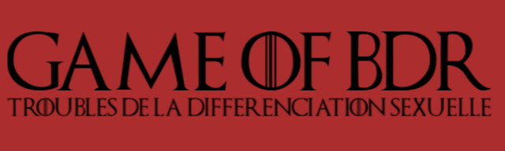

Slide 2
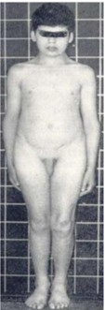
ANOMALIES DES GONOSOMES
KLINEFELTER
Caryotype : 47, XXY
Phénotype : Homme mascrokèle
Longs bras
Bassin féminin + gynécomastie
Hypofertilité - interruption spermatoG
Le Tutorat est gratuit. La vente ou la reproduction sont interdites

Slide 3
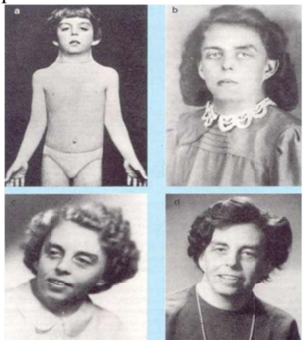
TURNER
Caryotype : 45,X0
Phénotype : Femme avec ptérygium colli
Oreilles implantées basses
Hypertélorisme
Malformations cardiaques et rénales
Ménopause précoce
Dans 30% cas → caryotype 46,XX avec un X possédant une anomalie
  Fusion des bras - isochromosome
  X en anneau (troubles cognitifs +++)
Le Tutorat est gratuit. La vente ou la reproduction sont interdites.

Slide 4
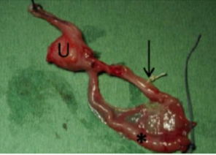
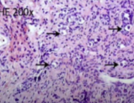
MOSAÏQUE / DYSGÉNÉSIE GONADIQUE MIXTE
Caryotype : 45,X0 + 46,XY
Phénotype : Utérus avec ses trompes
Bandelettes fibreuses - résidus gonade non développée
Histologiquement :
Stroma ressemblant à celui de l'ovaire
Cellules germinales non différenciées et non développées
Le Tutorat est gratuit. La vente ou la reproduction sont interdites.

Slide 5
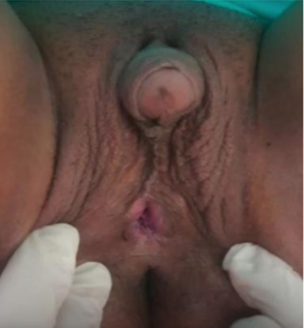
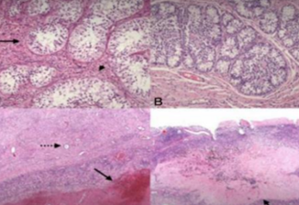
CHIMÈRE / OVOTESTIS
Caryotype : 46,XX + 46,XY
Phénotype : OGE = verge peu développée + orifice
vaginale entourée des replis labio-scrotaux
Gonades en intra-abdominales
Coexistence des tissus ovarien et testiculaire fonctionnels
Histologiquement :
Cortex ovarien avec follicules en développement + organisation masculine (TS + Sertoli)
Le Tutorat est gratuit. La vente ou la reproduction sont interdites.

Slide 6
ANOMALIES CASCADE MOLÉCULAIRE DE DIFFÉRENCIATION
ANOMALIES PRÉCOCES
DAX1 x2 - 46,XY : Phénotype ♀ - inhibe SRY
WT1 muté chez 46,XY : Phénotype ♀ - bloque SRY + AMH
  Syndrome de Frasier : DSD + syndrome néphrotique
  Syndrome de Denys-Drash : DSD + sclérose glomérulaire + tumeurs rénales
  Syndrome de WARG : DSD + aniridie + retard mental + tumeurs rénales
SF1 muté : non formation de la gonade
Phénotype ♀ + insuffisance rénale
SOX9 muté chez 46,XY : Phénotype ♀ + dysplasie campomélique du membre sup
Le Tutorat est gratuit. La vente ou la reproduction sont interdites.

Slide 7
DSD 46,XX
Anomalie développement gonadique
  Dysgénésie gonadique vraie
  DSD testiculaire : translocation SRY sur KX
duplication SOX9 chez 46,XX
→ Détermination testiculaire et développement génital masculin
  Ovotestis
Excès d'androgènes
  Déficit en aromatase : empêche formation estradiol - inondation androgènes
  Lutéome de grossesse : tumeur du corps jaune qui sécrète des androgènes
VIRILISATION SECONDAIRE
  Anomalie de synthèse, bloc en 21OH
Le Tutorat est gratuit. La vente ou la reproduction sont interdites.

Slide 8
Anomalie de synthèse - bloc en 21OH
  Anomalie surrénalienne - hyperplasie congénitale des surrénales
  Maladie autosomique récessive
  Absence sécrétions surrénaliennes
  L'une des maladies les plus fréquentes
  Touche les filles et les garçons
Caryotype : 46,XX
Phénotype : Virilisation OGE
Signes cliniques : Déficit en cortisol
Excès d'androgènes
+/- Déficit en aldostérone
Le Tutorat est gratuit. La vente ou la reproduction sont interdites.

Slide 9
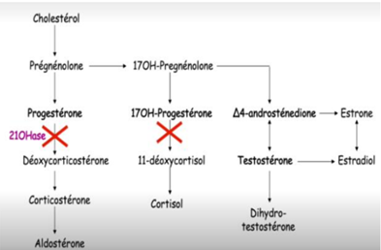
2 FORMES
Classique - sévère
Nourrisson
Non classique - modéré
Puberté
21-hydroxylase = enzyme qui participe à la transformation du cholestérol en hormones stéroïdiennes
Voie de production : Δ4-androsténédione
Androgènes en grande quantité
Le Tutorat est gratuit. La vente ou la reproduction sont interdites.

Slide 10
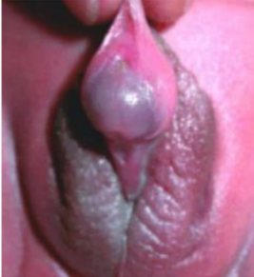
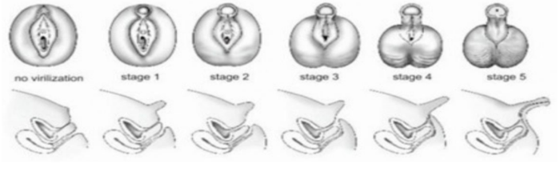
Excès d'androgènes chez ♀ → virilisation OGE
Evaluée par l'échelle de Prader
⚠️ La différenciation des OGI est totalement normale avec un utérus, des trompes et des ovaires fonctionnels
Le Tutorat est gratuit. La vente ou la reproduction sont interdites.

Slide 11
Différenciation sexuelle du cerveau
1ère phase : Organisatrice du SNC
  Irréversible
  Période précoce de grande sensibilité critique de la vie foetale et post-natale
  Rôle important des androgènes et oestrogènes
2e phase : Activatrice du SNC
  Réversible
  Plus tardive - âge adulte
  Liée à la testostérone
  Conditionne libido, fantasmes - homme et femme
  D'autres facteurs en jeu
Le Tutorat est gratuit. La vente ou la reproduction sont interdites.

Slide 12
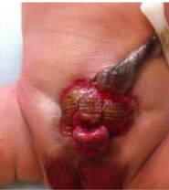
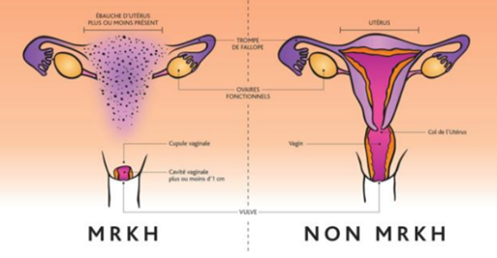
Autres
  Extrophie cloacale : Syndrome très rare et grave
Anomalie membrane cloacale
-> extrophie vésicale + absence différenciation sinus uroG
  Agénésie dérivés müllériens
Syndorme de Rokitansky / MRKH
Caryotype : 46,XX
Phénotype : Féminin (OGE féminin)
Signes cliniques : Aménorrhée primaire
Développement CS féminins normal + ovaires fonctionnels
MAIS pas d'utérus, ni trompes, ni partie haute vagin
Le Tutorat est gratuit. La vente ou la reproduction sont interdites.

Slide 13

ANOMALIES MOLÉCULAIRES DES GÈNES DE LA DIFFÉRENCIATION FÉMININE
  WNT4
Code pour une protéine pour la non-dégradation de la β-caténine
  La β-caténine active gènes dépendant voie WNT4
  Indispensable à la détermination ovarienne
  Agit dans la différenciation des canaux de Müller
→ Suppresseur de la différenciation masculine
→ Gène de la maintenance ovarienne
Si mutation : inactivation - absence développement Müller + ovaires peu développés
Le Tutorat est gratuit. La vente ou la reproduction sont interdites.

Slide 14
  RSP01
Stabilise la β-caténine en synergie avec WNT4
  Indispensable au développement ovarien
  N'agit PAS sur la voie de différenciation masculine
Si mutation : absence dérivés Mülleriens + masculinisation OGE + OGI
Début de détermination testiculaire
→ Réversion Sexuelle Phénotypique
Le Tutorat est gratuit. La vente ou la reproduction sont interdites.

Slide 15
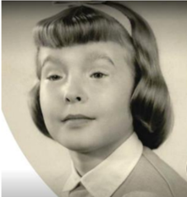
  FOXL2
Facteur de transcription présent sur K3q
  Différenciation ovarienne foetale + maintien ovarien à âge adulte
  Nécéssaire pour obtenir un ovaire
Si mutation autosomique dominante : Syndrome BPES
Blépharophimosis
Ptosis
Epicanthus
Insuffisance ovarienne précoce
Le Tutorat est gratuit. La vente ou la reproduction sont interdites.

Slide 16
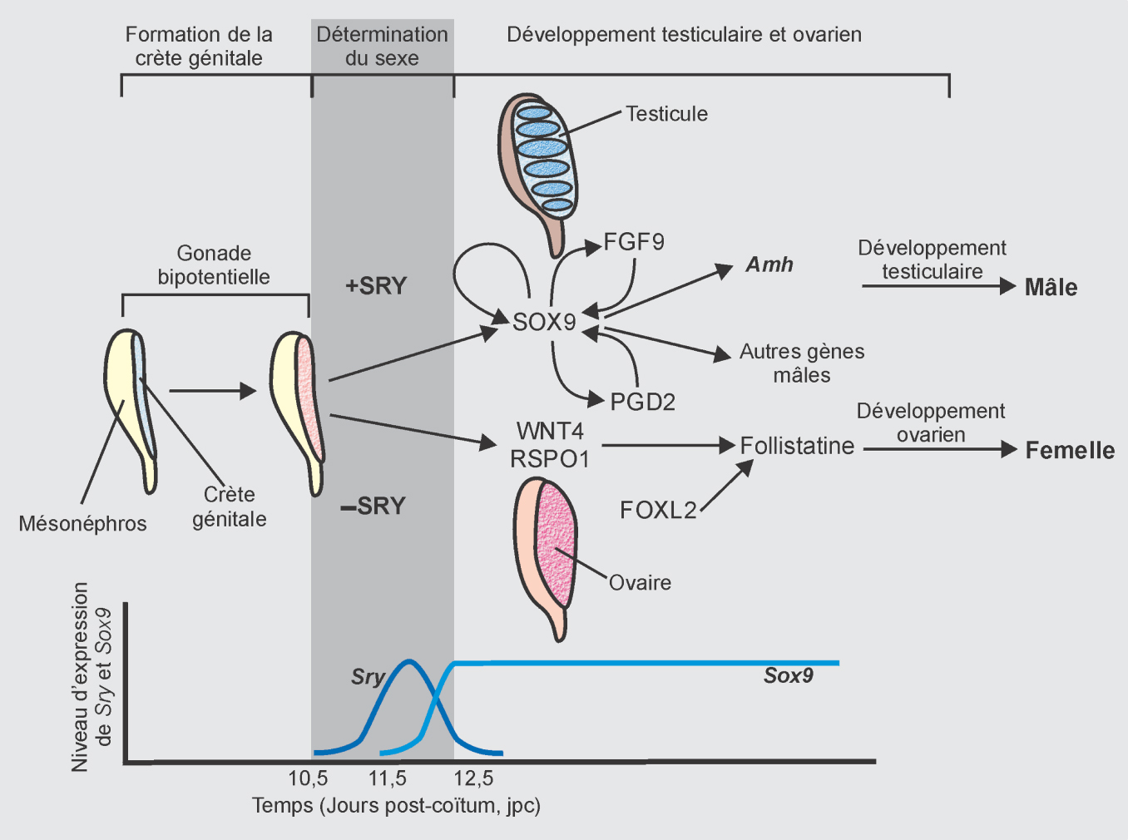
Le Tutorat est gratuit. La vente ou la reproduction sont interdites.

Slide 17
Merci pour votre attention
Le Tutorat est gratuit. La vente ou la reproduction sont interdites.

